Slide 1


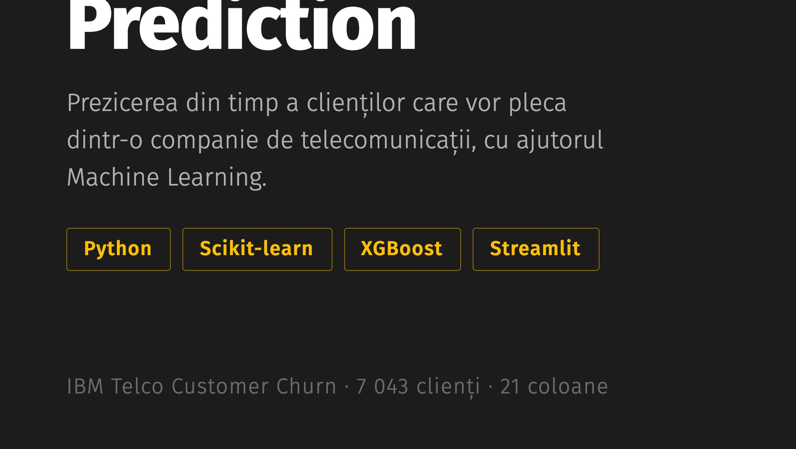

Notes:
Proiect end-to-end de Data Science: prezicem dacă un client de telecom va pleca. IBM Telco dataset, 7043 clienți.

Slide 2
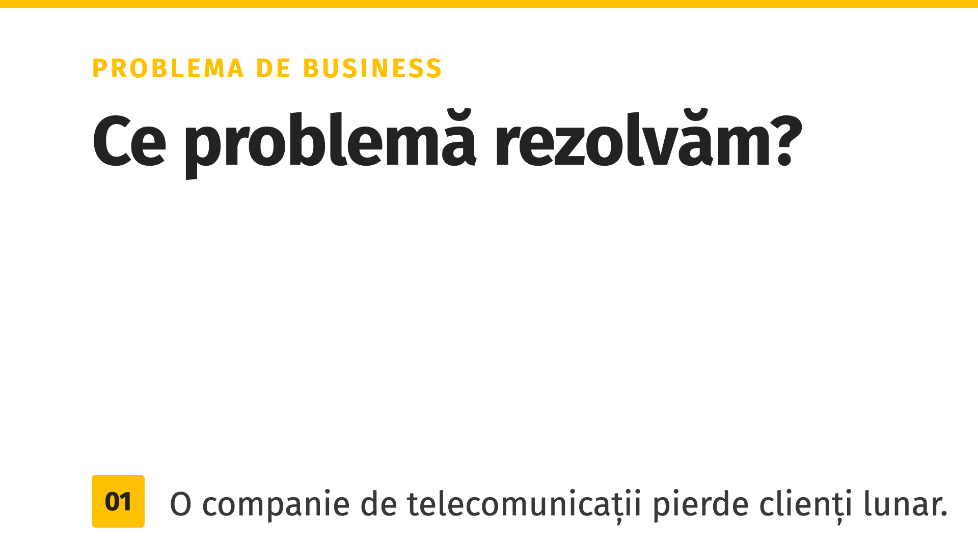
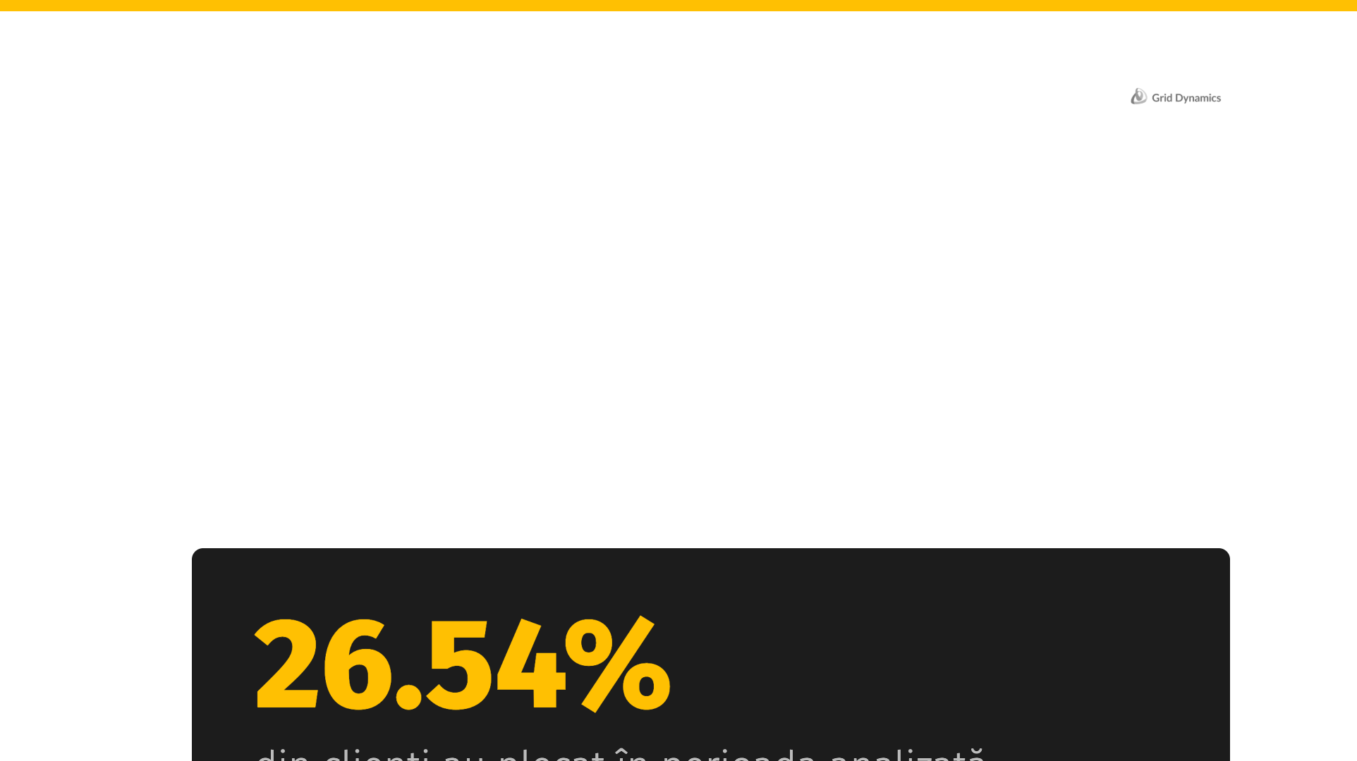
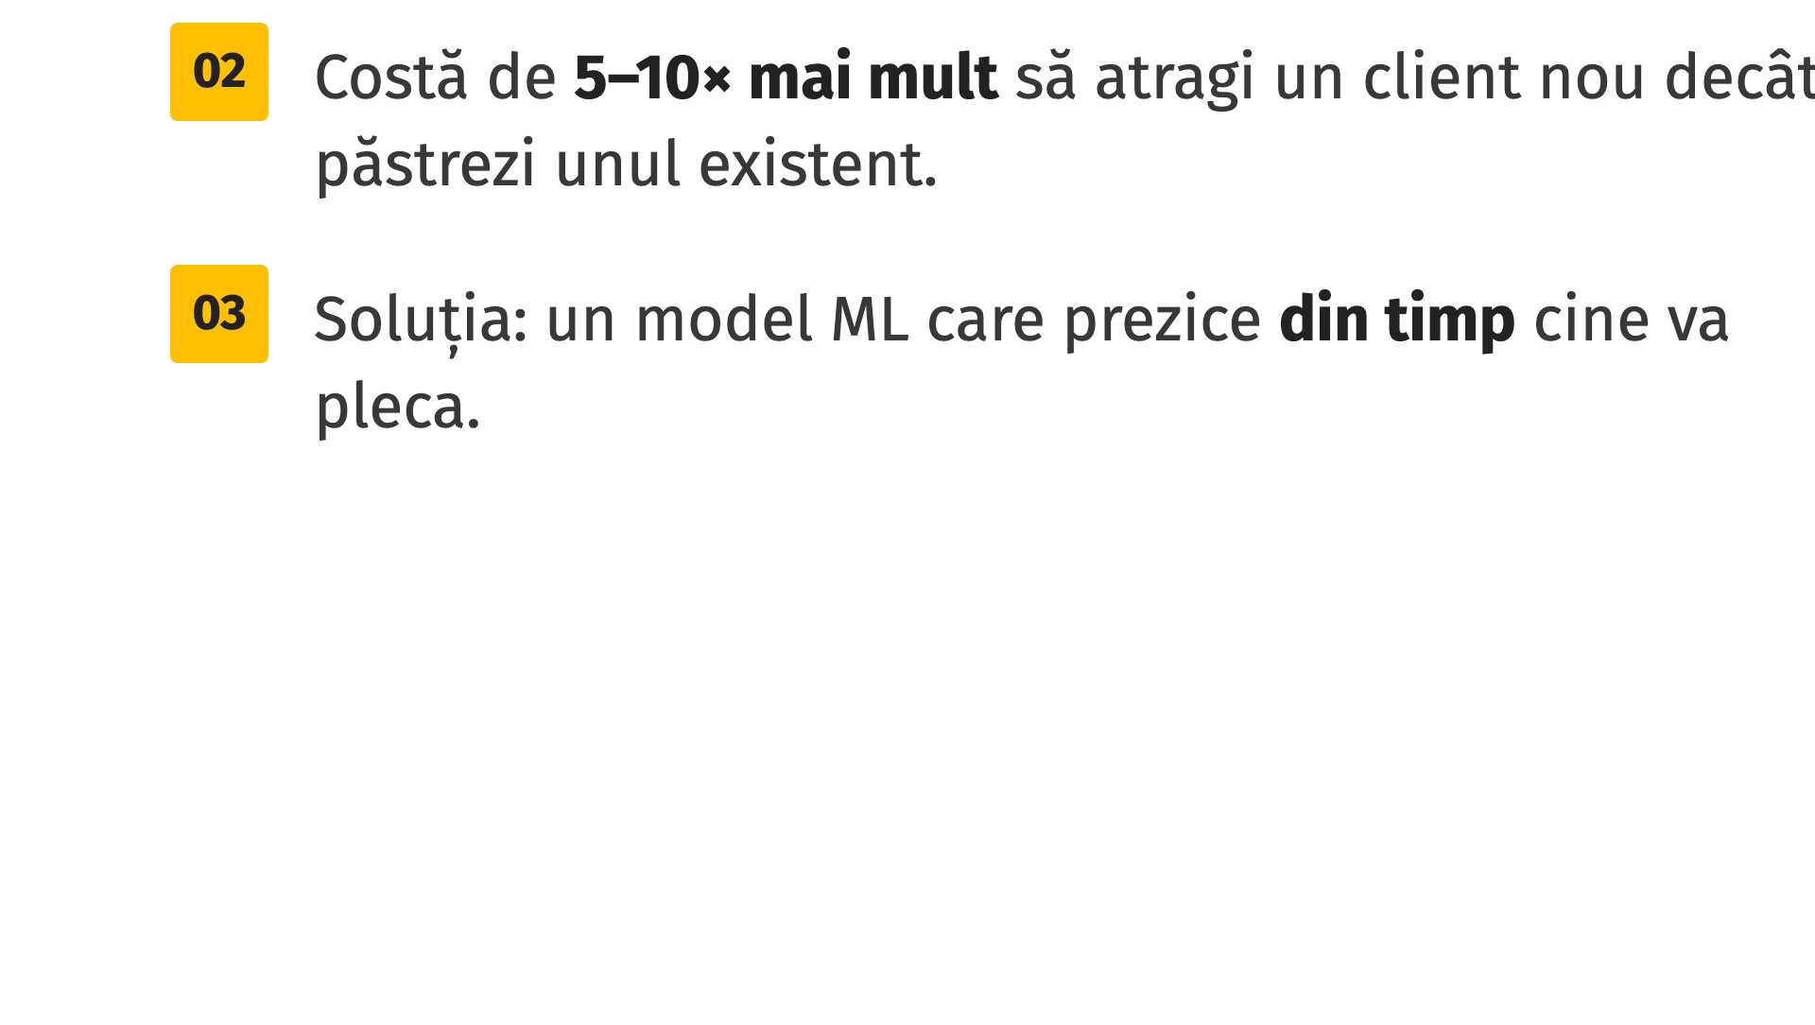
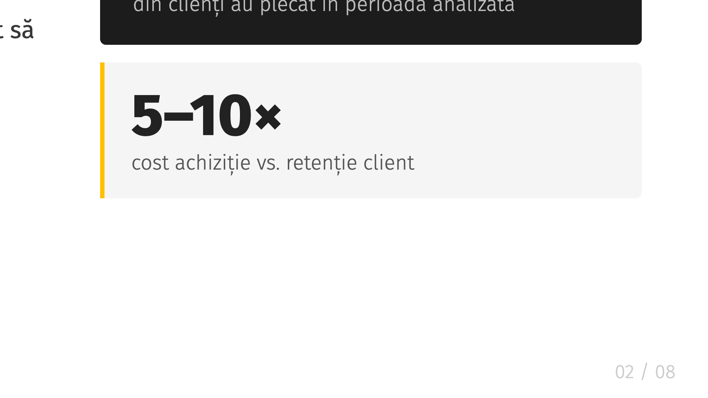
Notes:
Telecom pierde clienți lunar. Retenția e mult mai ieftină. 26.54% au plecat. Soluția: predicție proactivă.

Slide 3
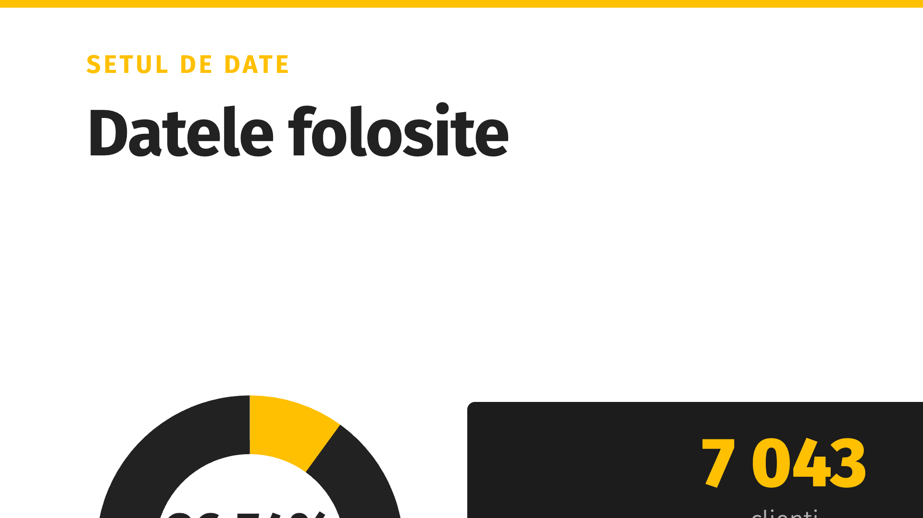
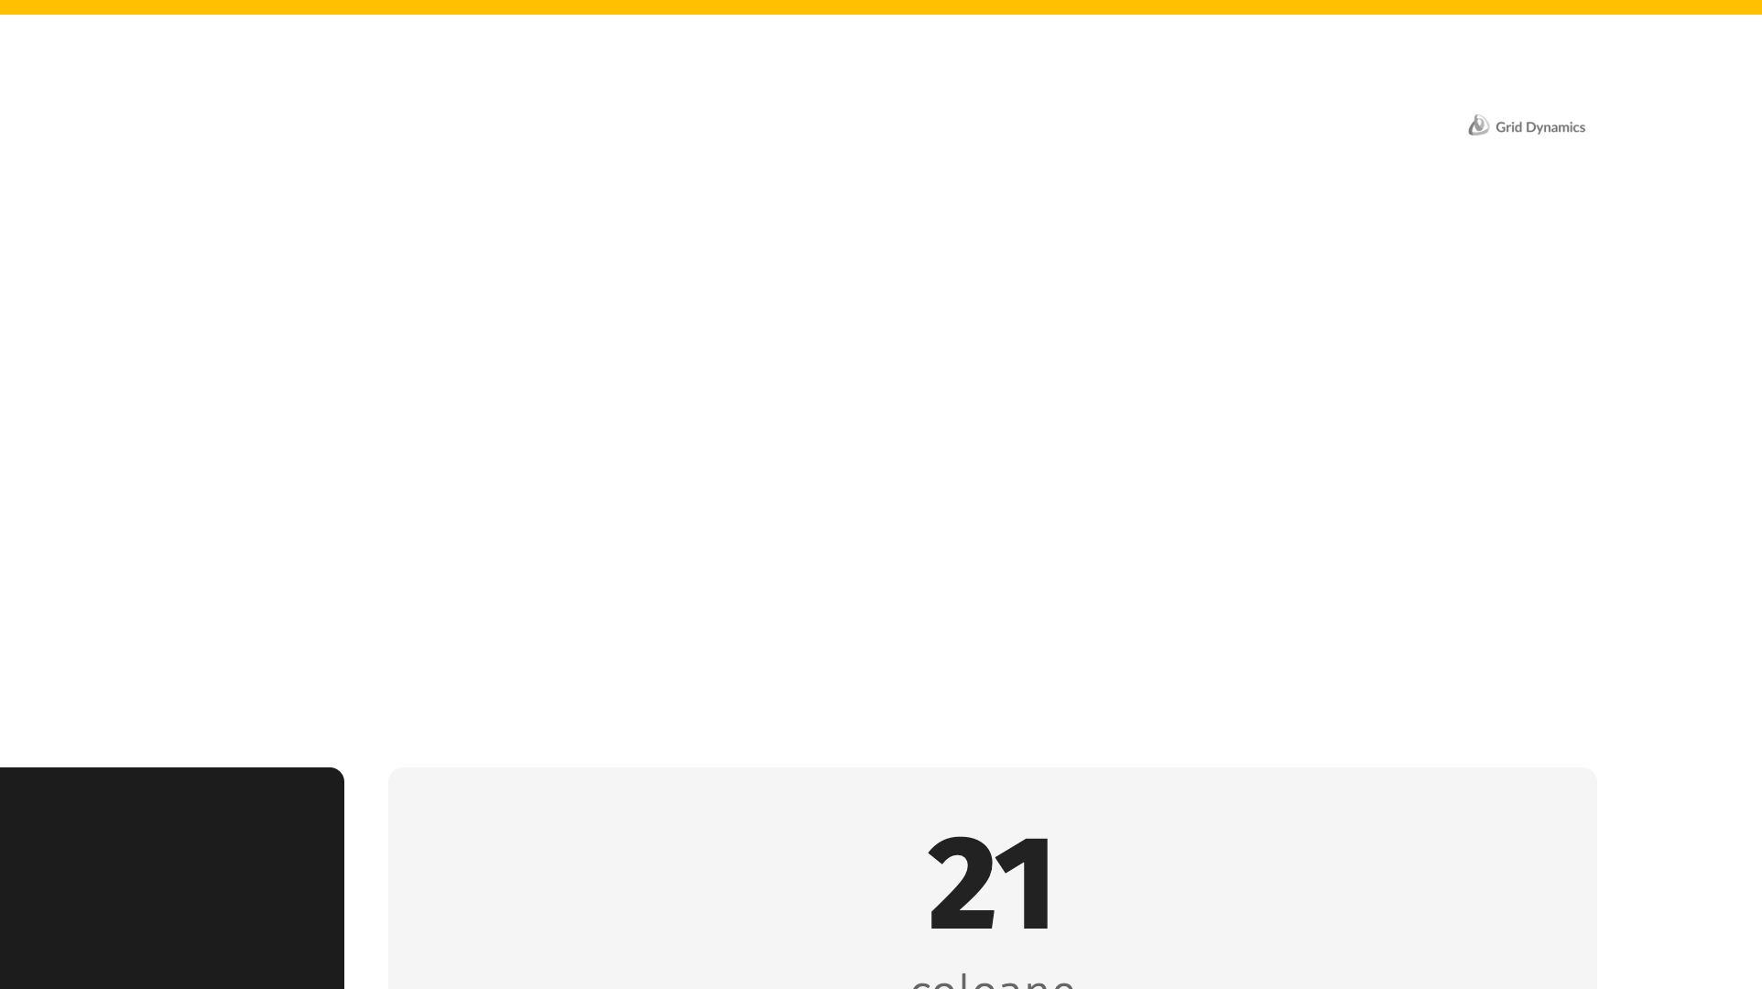
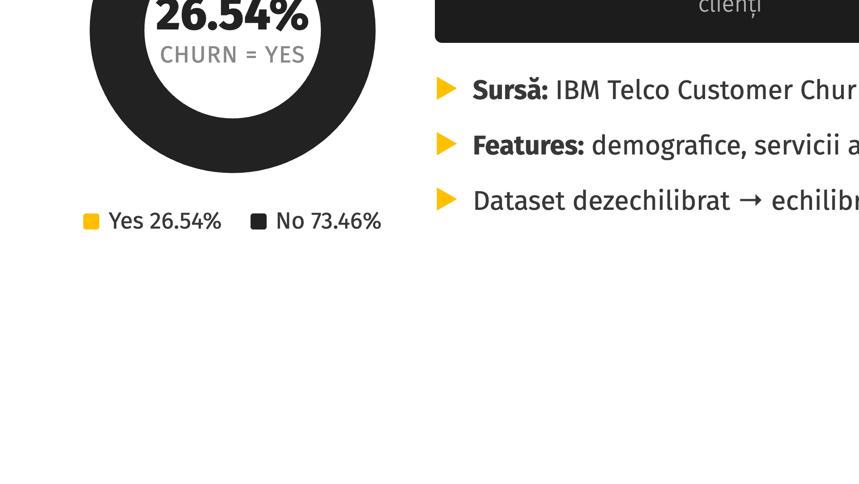
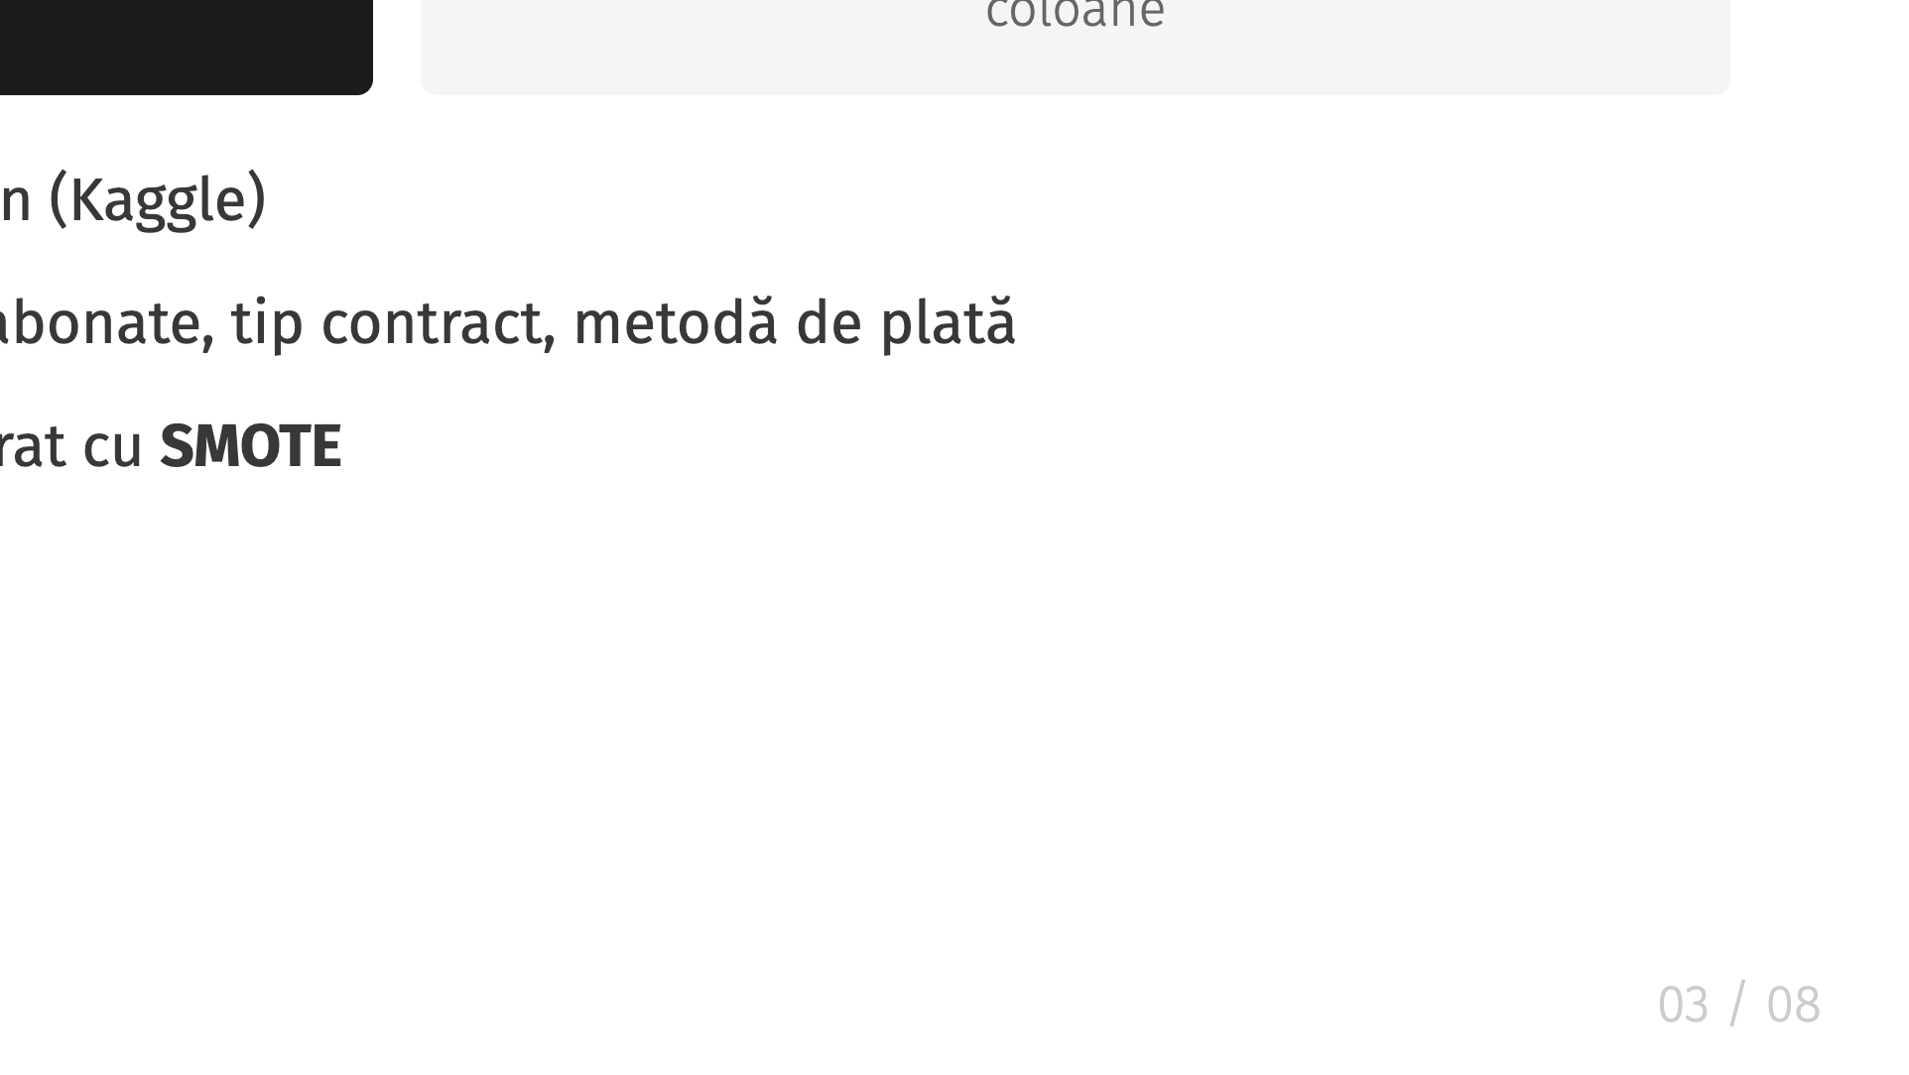
Notes:
IBM Telco pe Kaggle: 7043 clienți, 21 coloane. Features demografice, servicii, contract, plată. Target dezechilibrat → SMOTE.

Slide 4
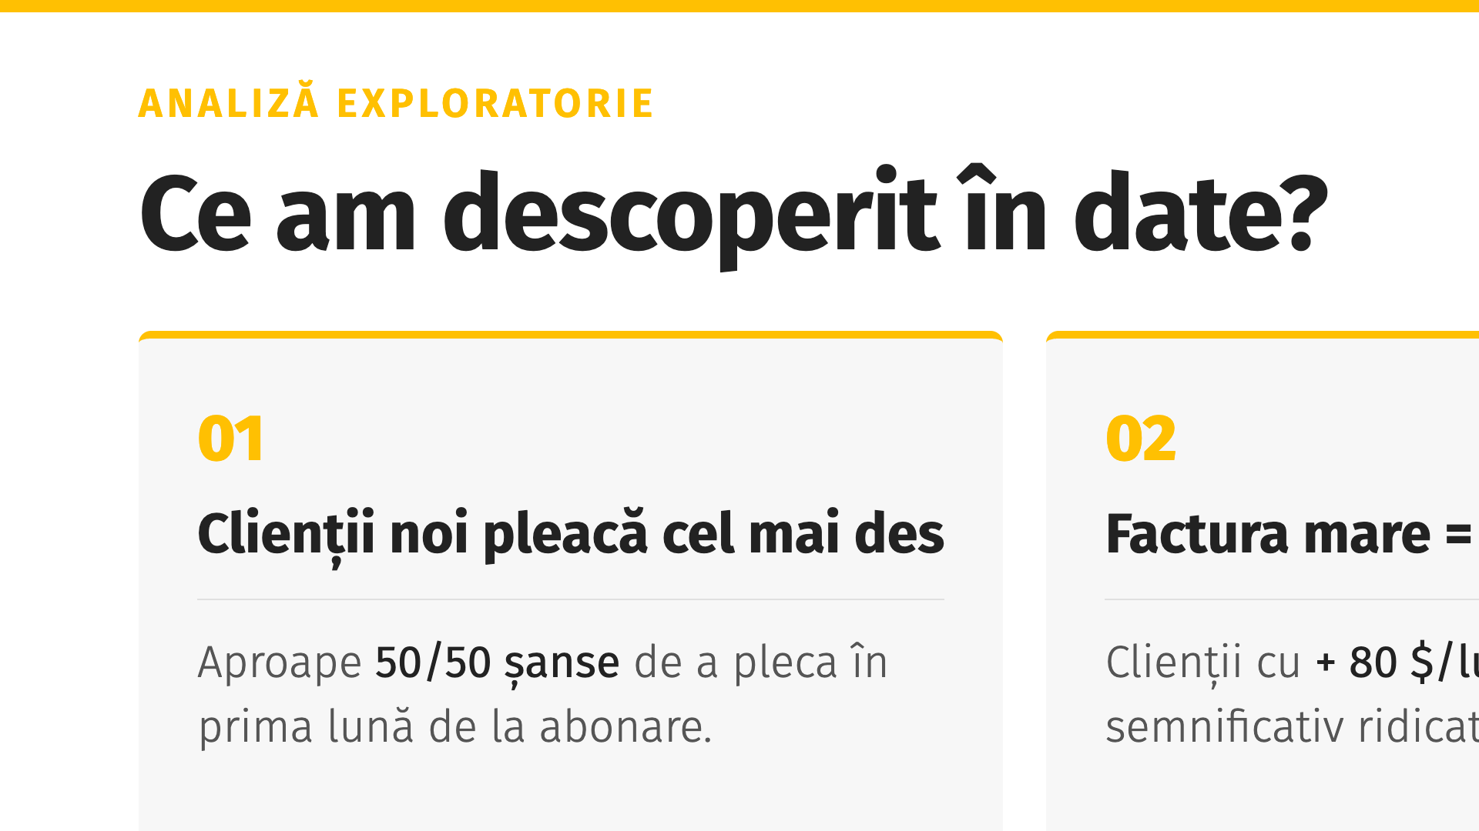
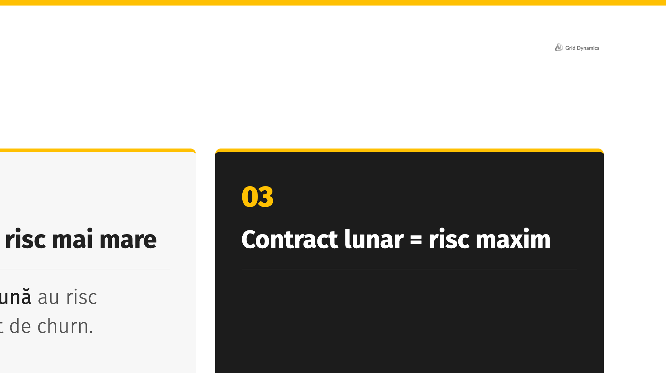

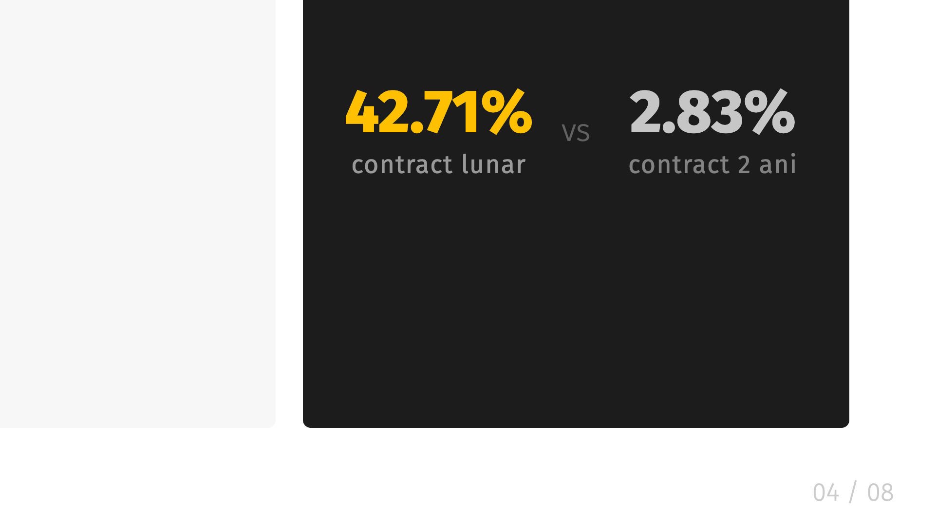
Notes:
Trei insight-uri: clienții noi pleacă mai des; factura mare crește riscul; contractul lunar are 42.71% churn vs 2.83% la 2 ani.

Slide 5
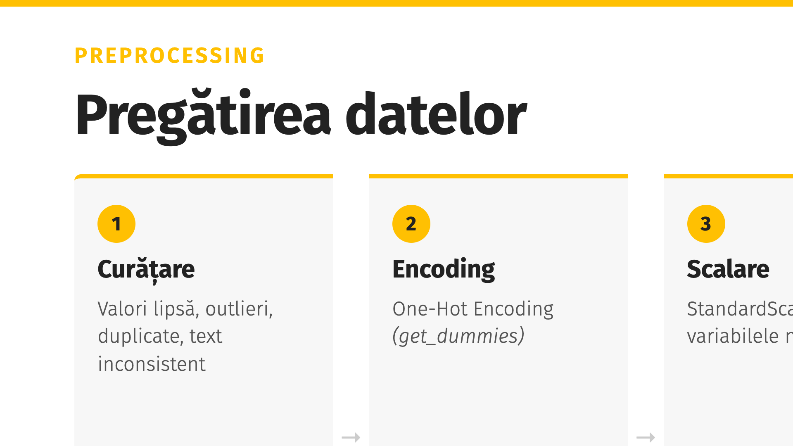
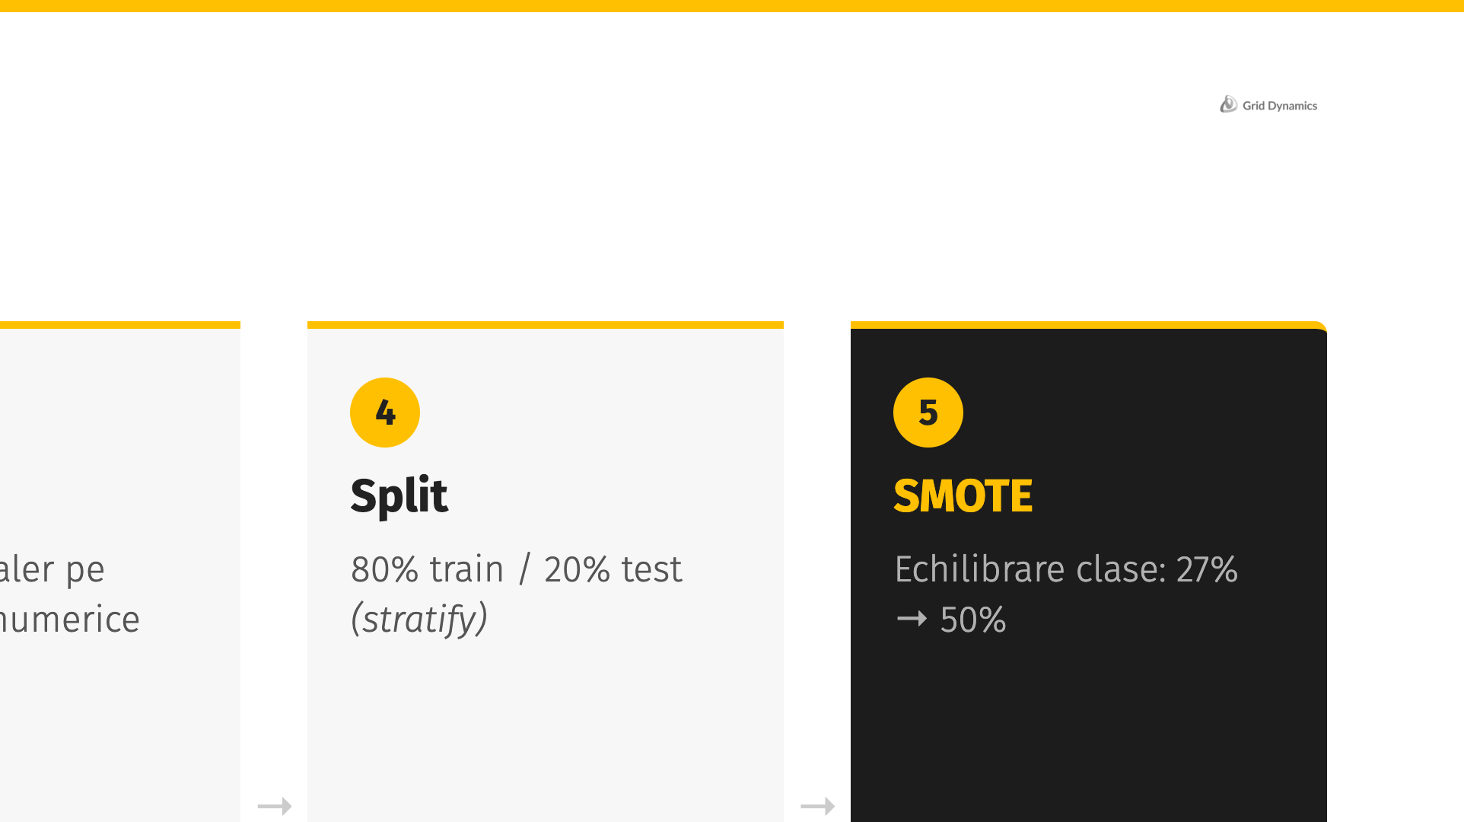
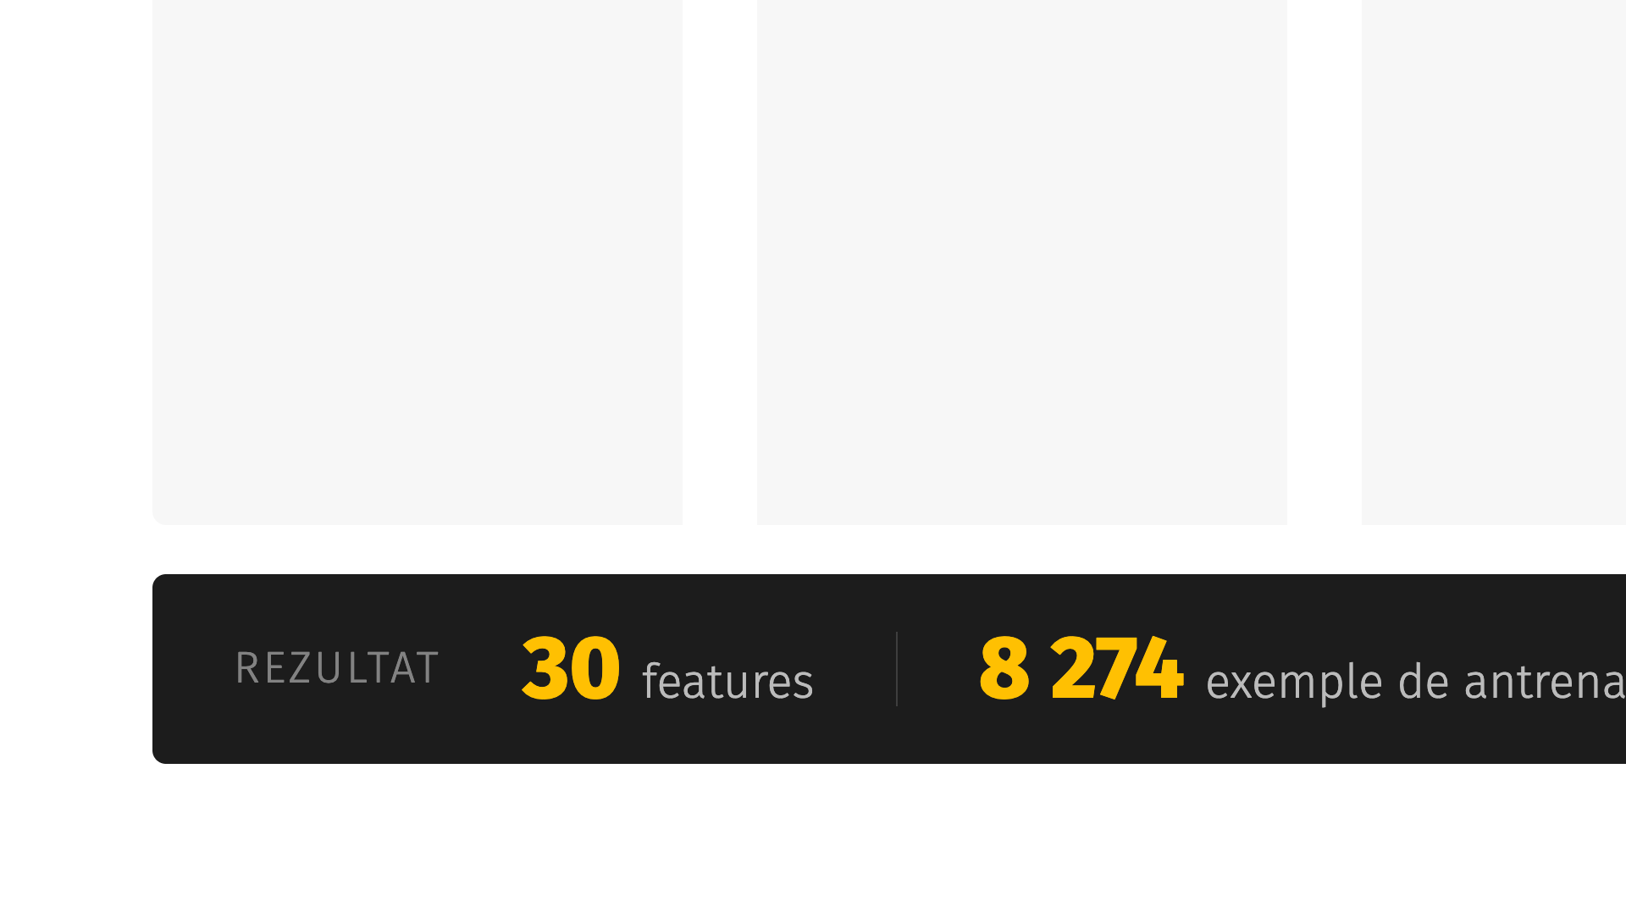

Notes:
Pipeline: curățare → One-Hot encoding → StandardScaler → split 80/20 stratificat → SMOTE. Rezultat: 30 features, 8274 exemple antrenare.

Slide 6
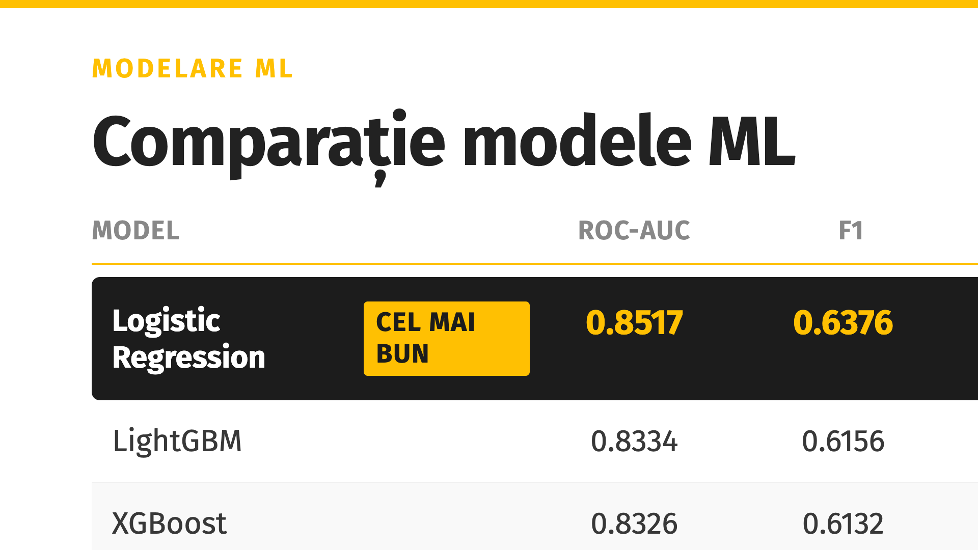
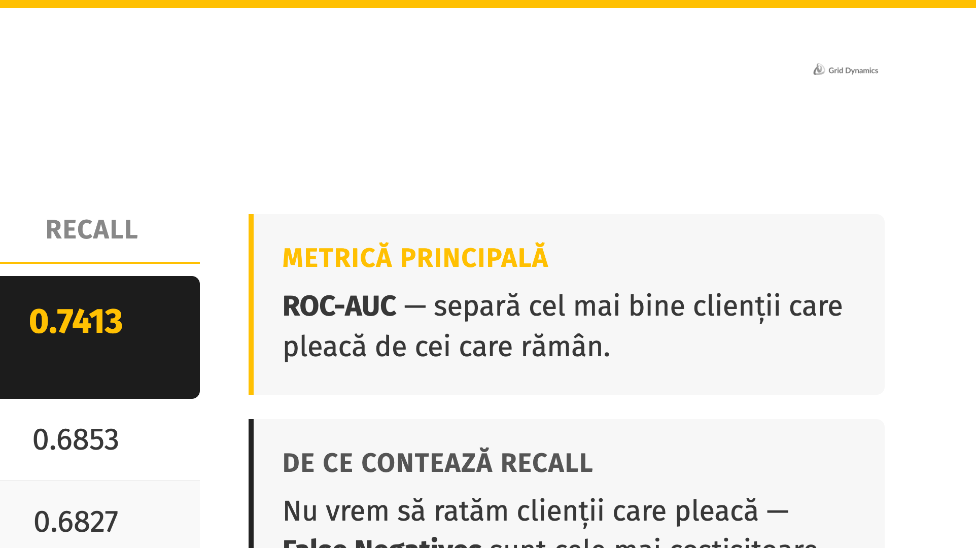
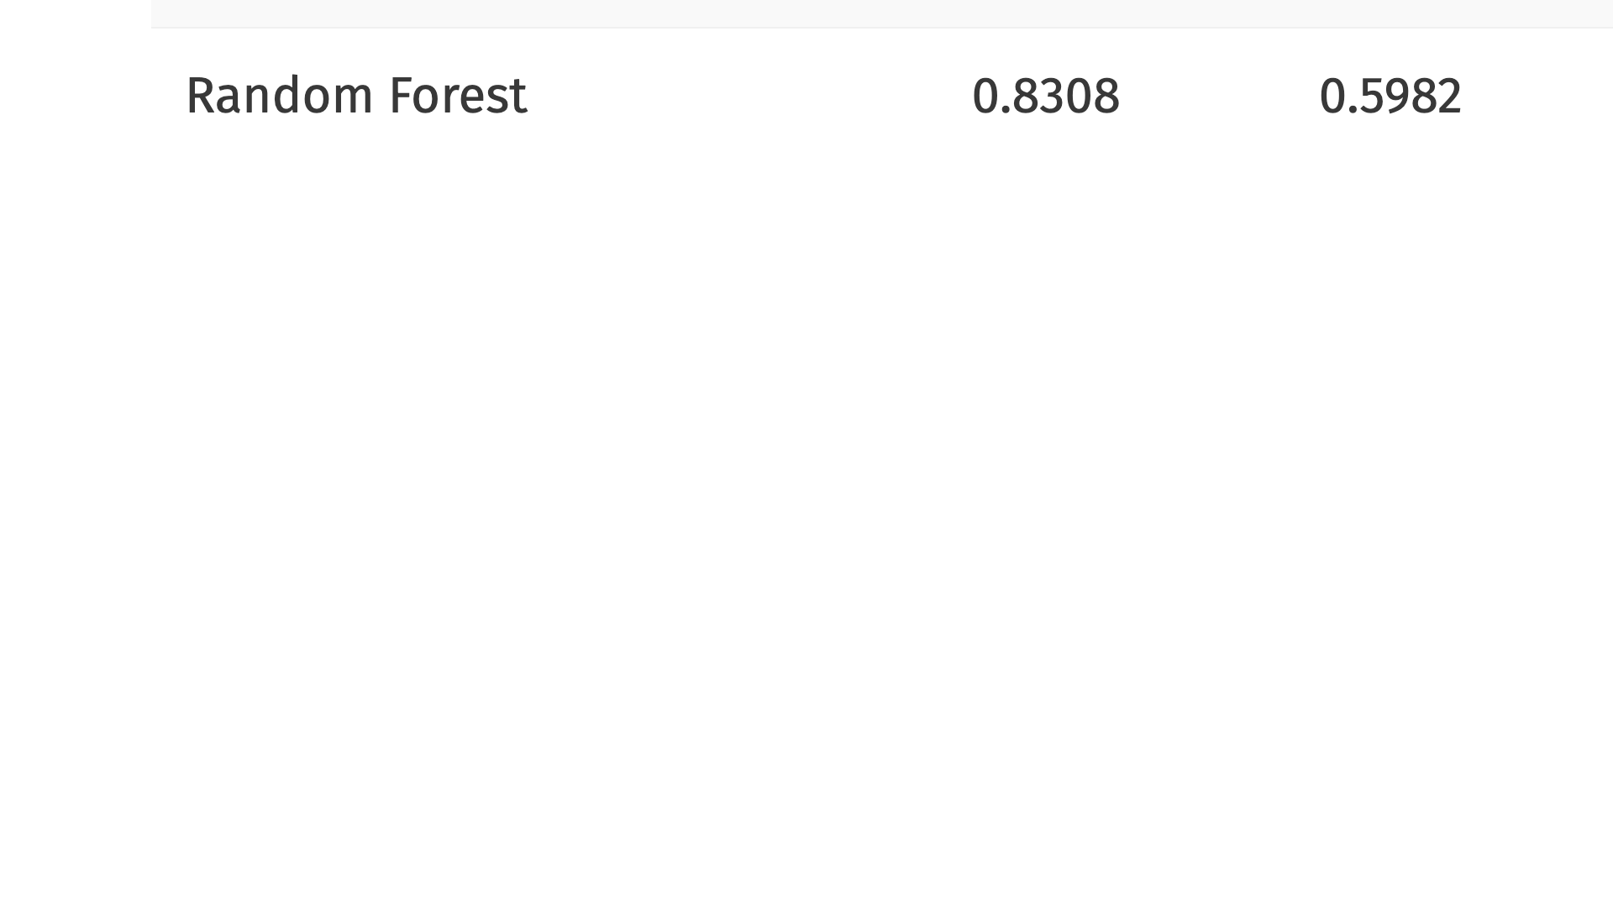
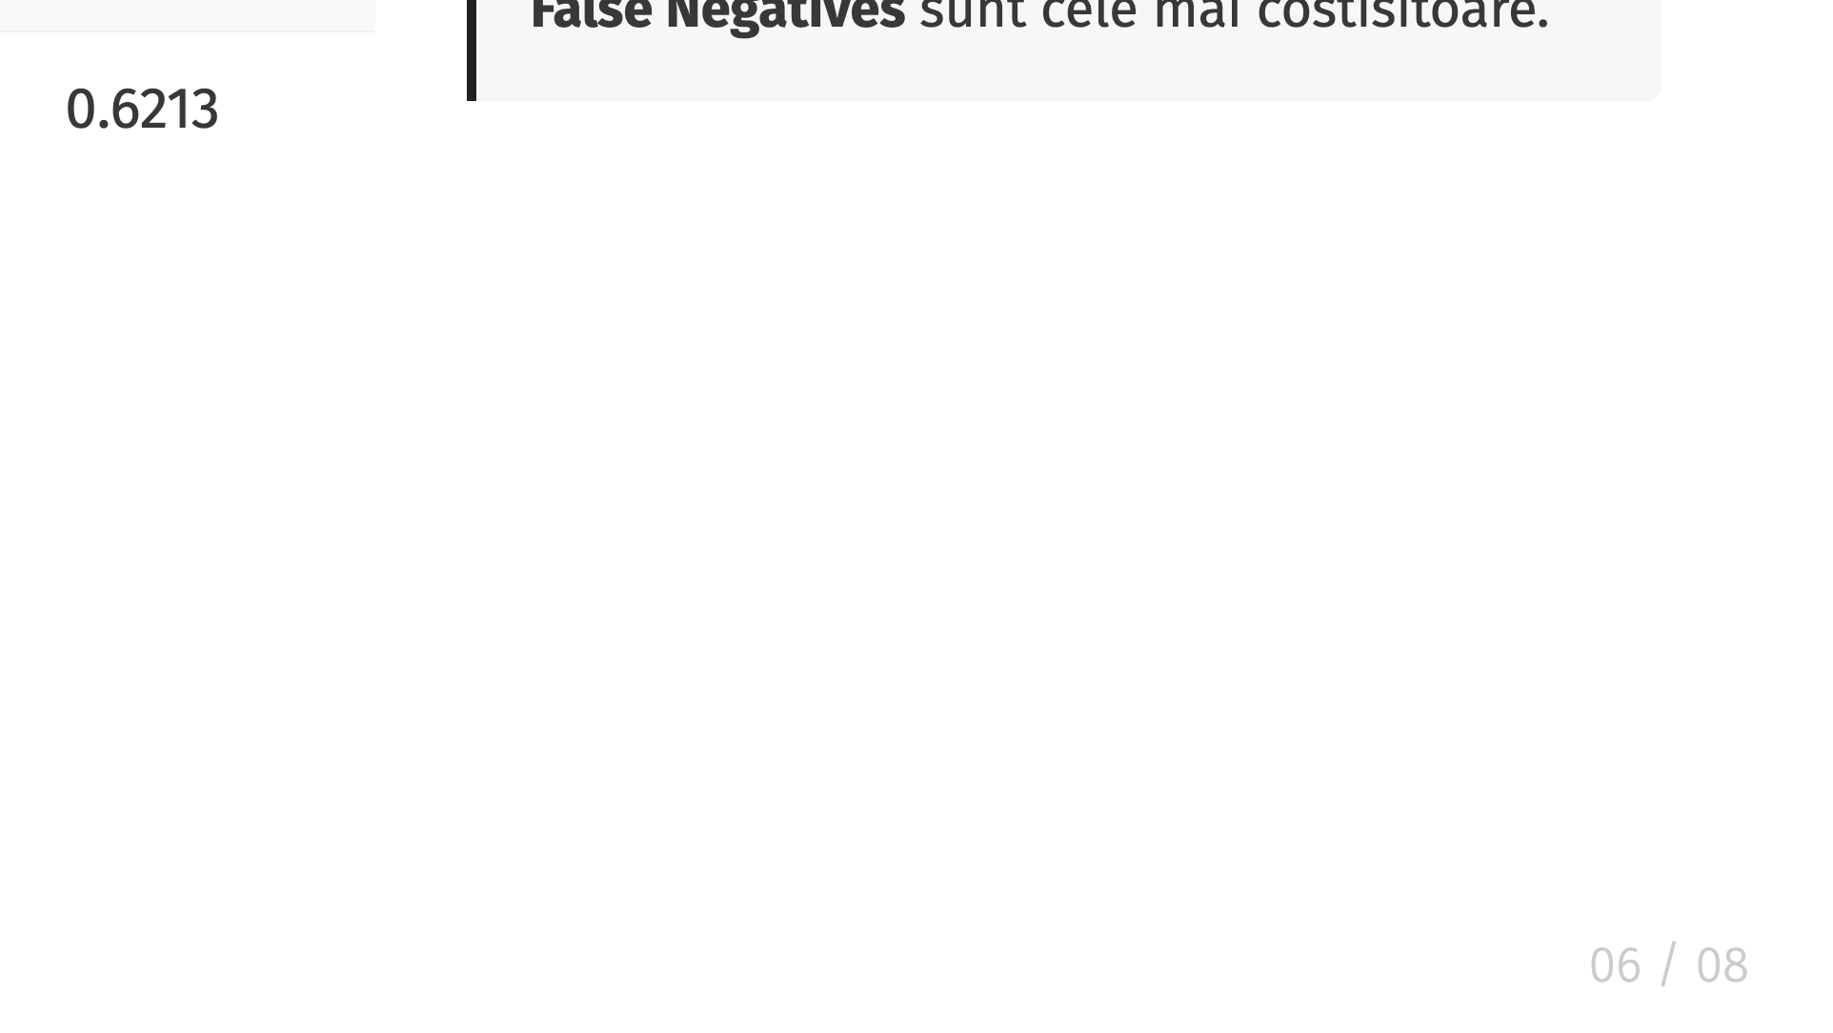
Notes:
Metrică principală ROC-AUC. Logistic Regression câștigă pe toate. Recall contează: False Negatives costisitoare.

Slide 7
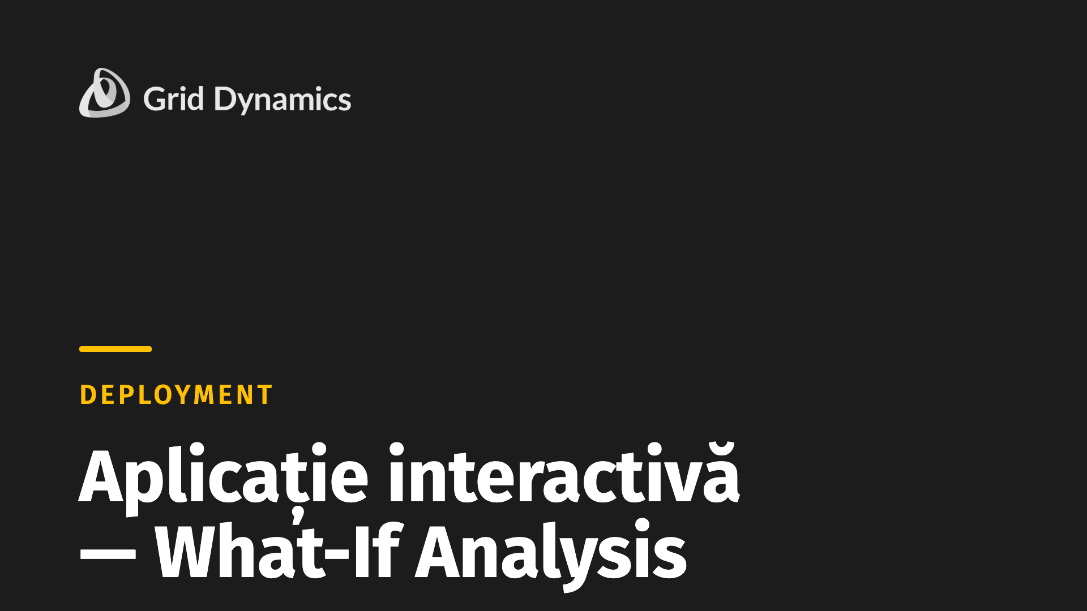
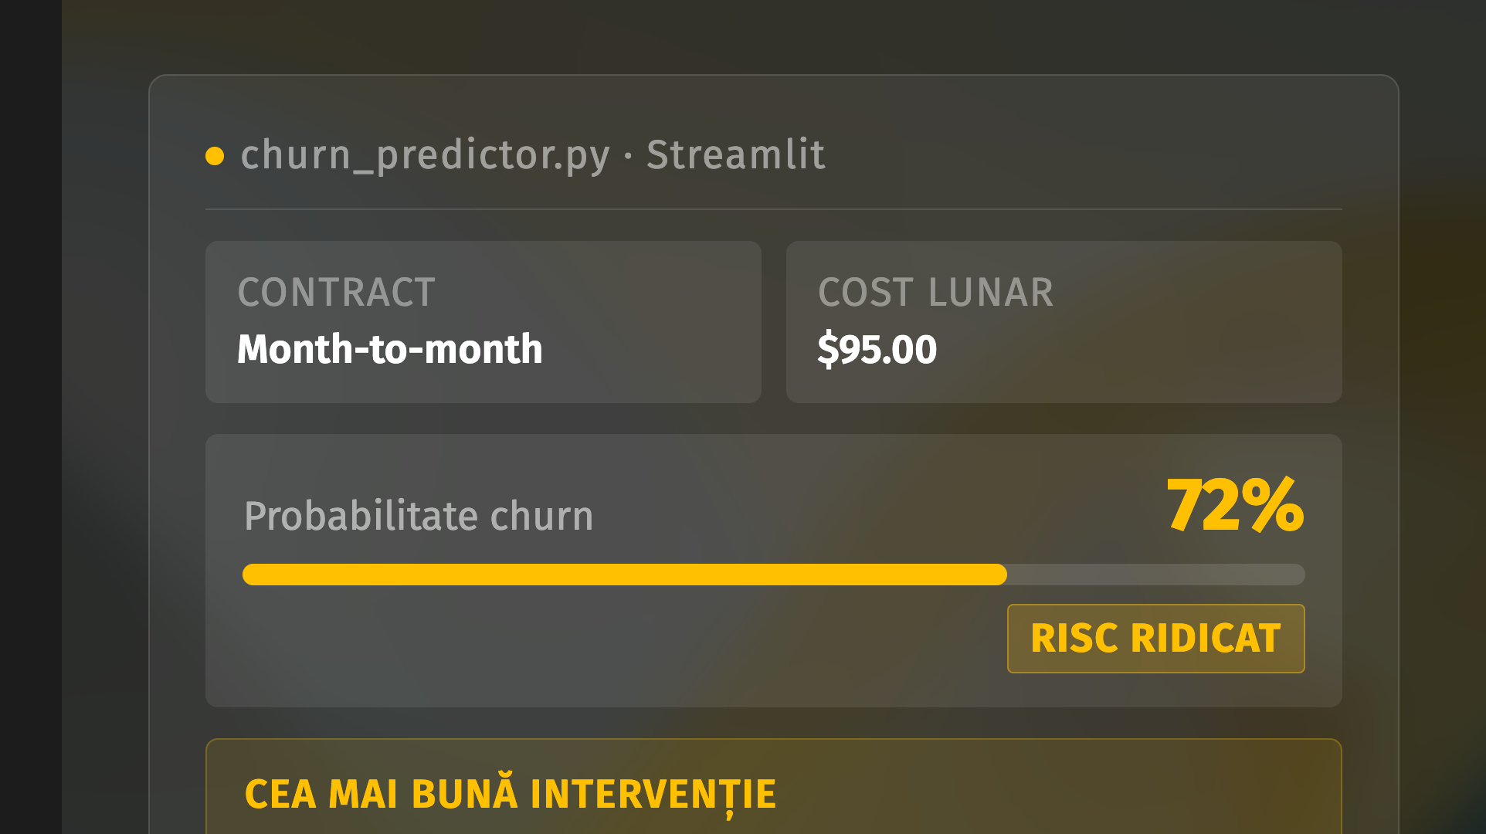
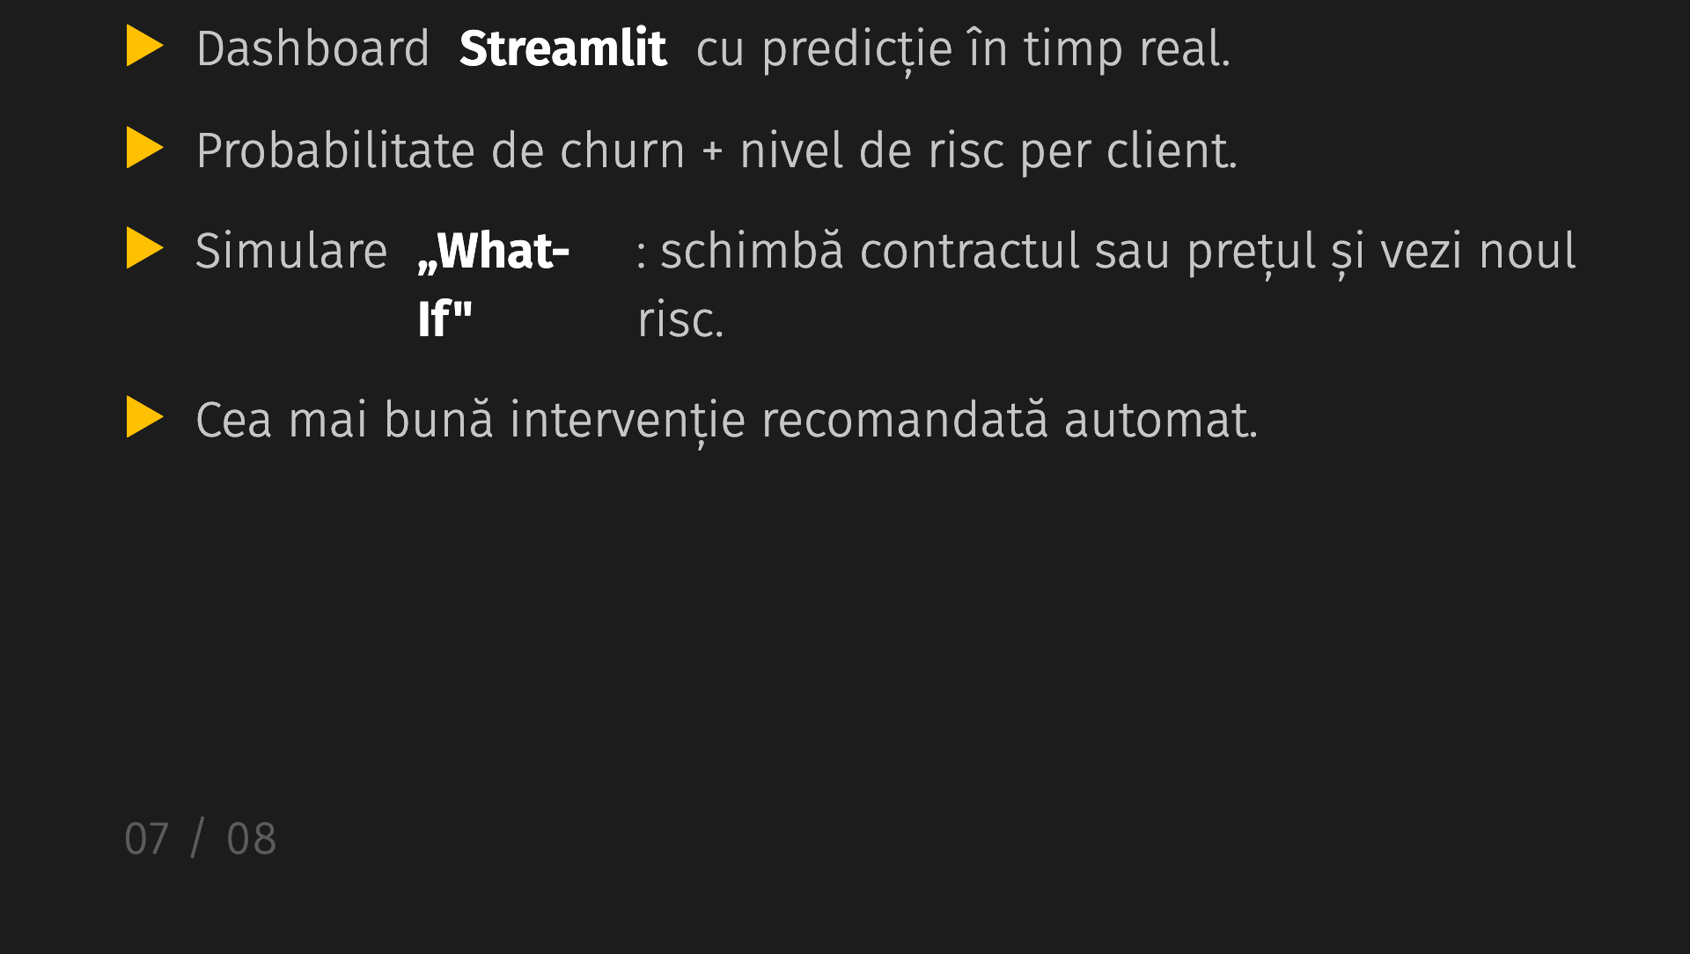
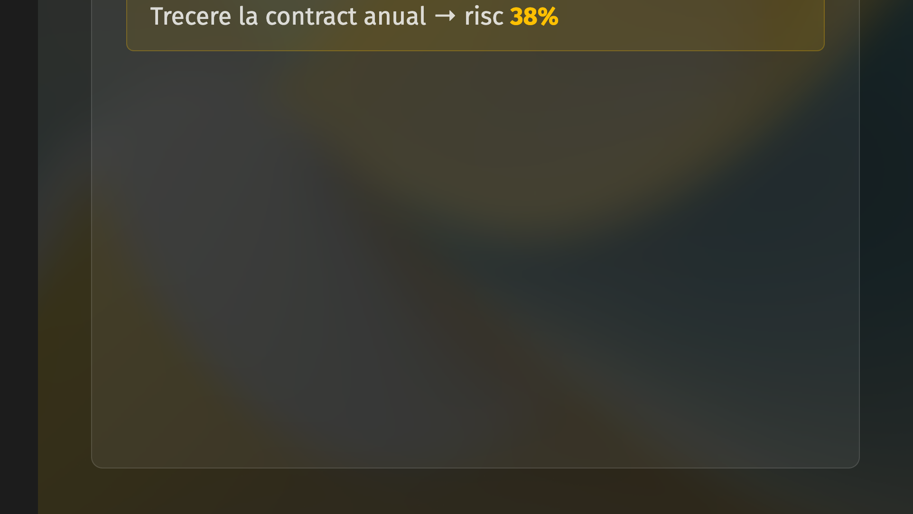
Notes:
Dashboard Streamlit: predicție în timp real, probabilitate churn, nivel risc, simulare What-If (schimbă contractul sau prețul) și recomandarea celei mai bune intervenții.

Slide 8

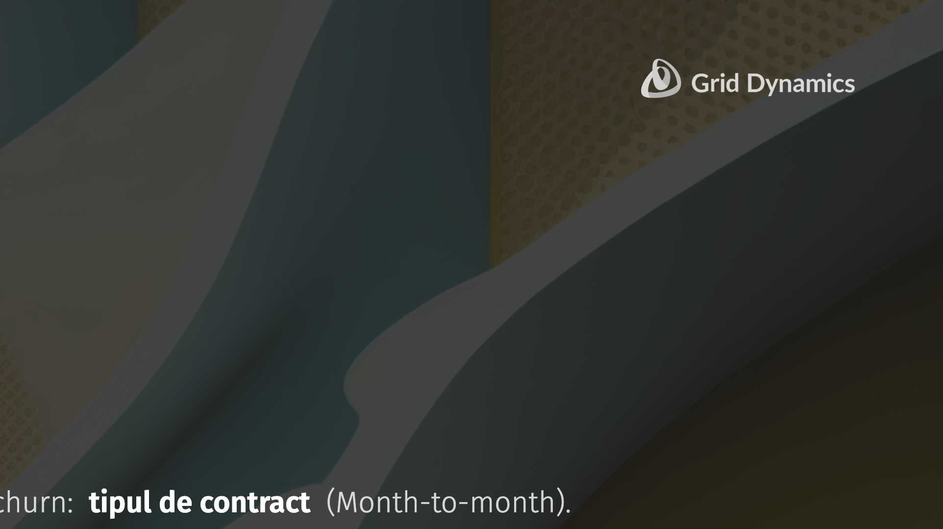
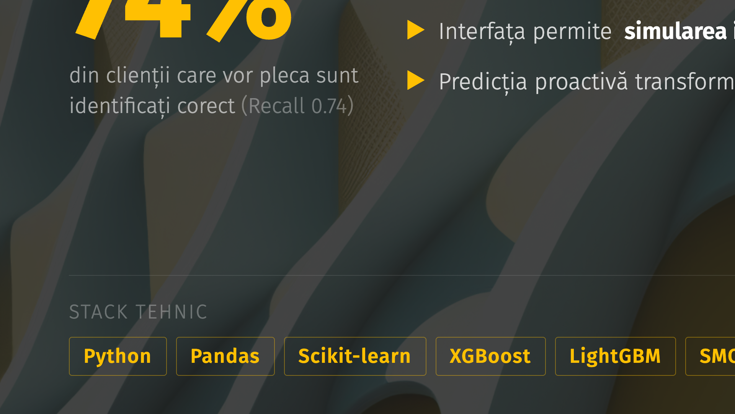
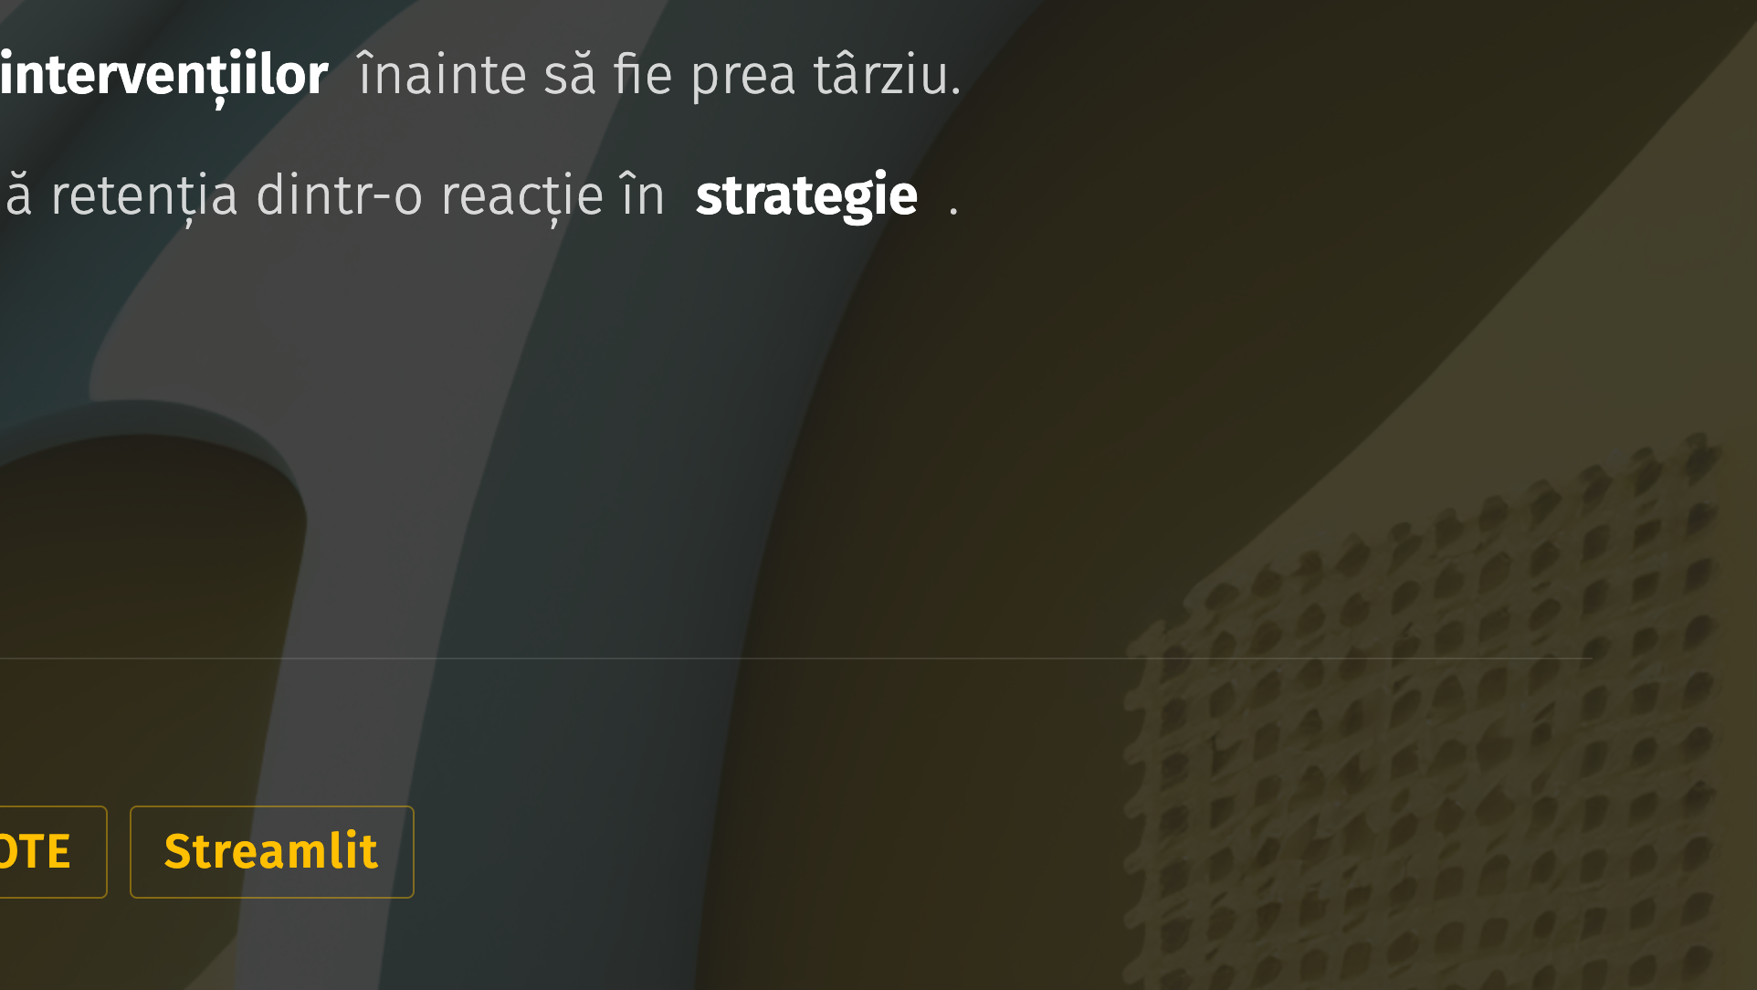
Notes:
Modelul identifică 74% din cei care pleacă. Cel mai important factor: tipul de contract. Interfața permite simularea intervențiilor. Stack complet Python.

